Slide 1
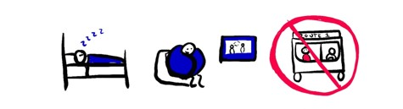


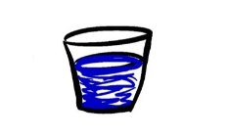
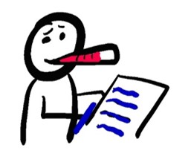
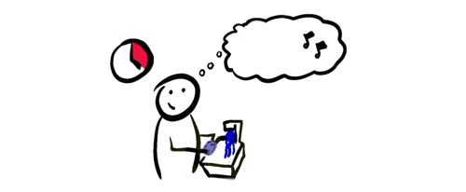
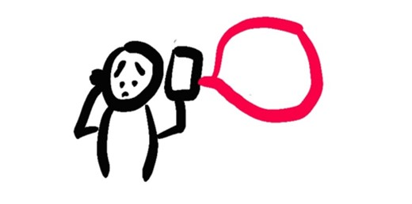

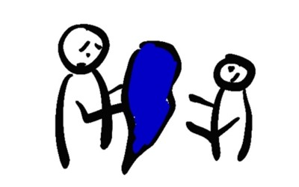
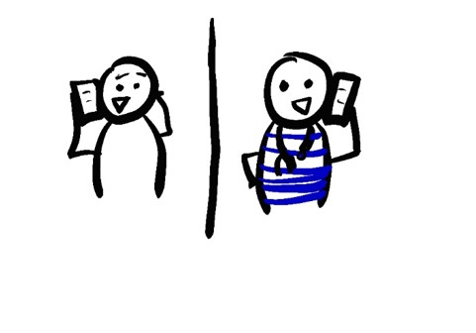
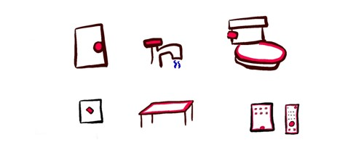

QUE FAIRE PENDANT QUE VOUS ATTENDEZ VOS RÉSULTATS DE TESTS COVID-19
NE PANIQUEZ PAS
80% DES GENS NE VONT PAS AVOIR DE SYMPTÔMES SÉVERES ET VONT GUÉRIR EN RESTANT CHEZ EUX
RESTEZ AU LIT
REGARDEZ LA TÉLÉ
NE PAS UTILISER LES TRANSPORTS PUBLICS
BUVEZ DE L’EAU OU DES ÉLECTROLYTES
RESTEZ À L’INTÉRIEUR
RESTEZ CHEZ VOUS
RESTEZ DANS VOTRE CHAMBRE
RESTEZ À 2M (6 FEET) D’AUTRES PERSONNES
NE PRENEZ PAS LES TRANSPORTS PUBLICS
CONTROLLEZ VOS SYMPTÔMES
TEMPÉRATURE
TOUX
ESSOUFLEMENT
PRÉVENEZ VOTRE DOCTEUR SI ÇA S’EMPIRE
INFORMEZ LE PERSONNEL MÉDICAL
LORSQUE VOUS APPELEZ POUR PRENDRE RENDEZ-VOUS
AVANT D’ALLER VOIR LE MÉDECIN
EN CAS D’URGENCE, PRÉVENEZ L’OPÉRATEUR
NE PROPAGEZ PAS LE VIRUS
LAVEZ-VOUS LES MAINS FRÉQUEMMENT
COUVREZ VOS TOUX ET ÉTERNUEMENTS
NETTOYEZ VOS SURFACES ET OBJETS QUOTIDINNEMENT
NE PARTAGEZ PAS VOS COUVERTURES, ASSIETES ET AUTRES OBJETS PERSONNELS
20 SECONDES
A, B, C, …
… X, Y, AND Z
CHANTE L’ALPHABET
911
ATTENDEZ AU MOINS 14 JOURS AVANT DE SORTIR D’ISOLATION
APRÈS UN TEST NÉGATIF ET SI VOS SYMPTÔMES SONT PARTIS
OU 7 JOURS APRÈS UN TEST POSITIF ET AUCUN SYMPTÔMES PENDANT AU MOINS 3 JOURS
ET VOUS NE PRENEZ PAS DE MEDICAMENTS ANTI FIÈVRE
@epiellie
@benjaminlinas
@the_BMC

